Slide 1
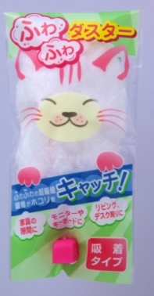
ご提案書
品名：ふわふわダスター
品番：SC-1607
上代：￥160
色柄：2色アソート（色指定不可）
商品サイズ：80×60×290mm
包装：デザインP.P袋入り
包装サイズ：185×90×50mm
材質：ポリプロピレン・ポリエステル
ポリエチレン
入数：360
生産国：中国
名入れスペース：8×30mm
ふわふわの極細繊維がホコリをキャッチ！
収納に便利な折りたたみハンドルタイプ。
ダスターは市販のスペア品と互換性がございます。
形状ご確認の上お買い求めください。

